Slide 1
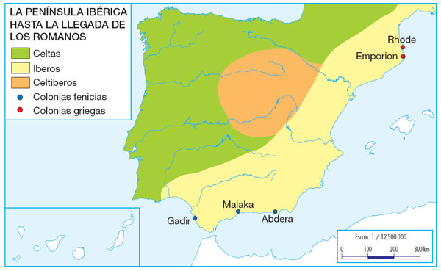
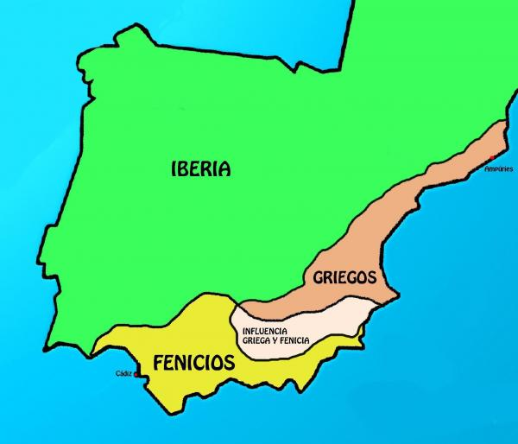
Tema 12: colonitzacions i pobles preromans
Península Ibérica
Quan?
→Edat del ferro, segle X (10)
Característiques
→Poblats emmurallats.
→Metal·lúrgia (cobre, ferro)
→Inhumació (enterrar)
Examen 20/1/2020 (dilluns)
EDAT ANTIGA
→Comença amb l’arribada dels pobles (per l’escriptura).
LÍNEA DEL TIEMPO:

Slide 2
Pobles en la península Ibérica:
·Tartessos: els primers que vivien en la península Ibérica. Es van desenvolupar cap els anys 1000-1500 a.C.
·Indoeuropeus: arribaren cap al segle 11-6 a.C.
·Fenicis: arribaren al segle 7 a.C.
·Grecs: arribaren dels segles 8-6 a.C.
·Cartaginesos: fenicis antics que conquisten les antigües ciutats fenicies al segle 5 a.C.
·Celtes.
·Pobles Ibérics.

Slide 3
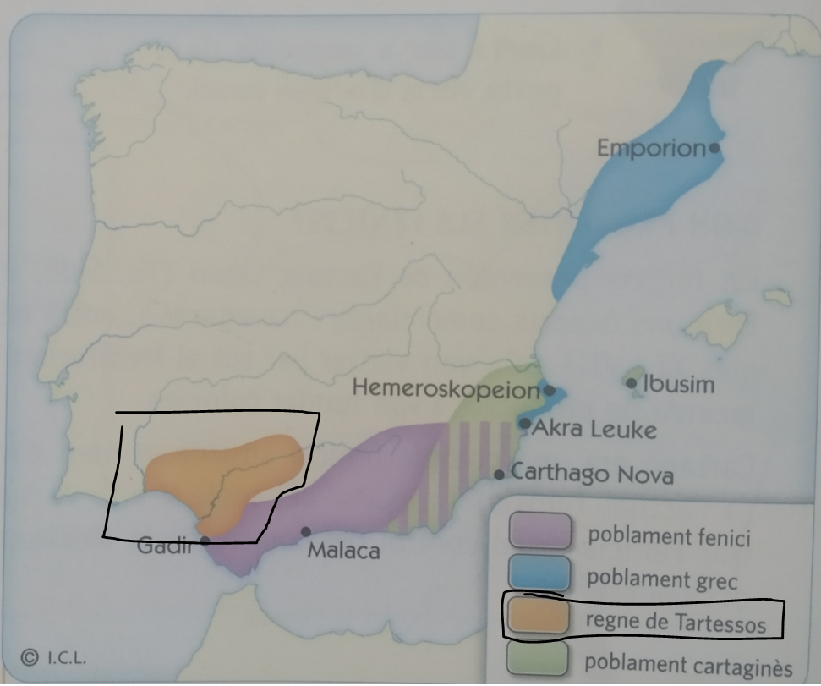
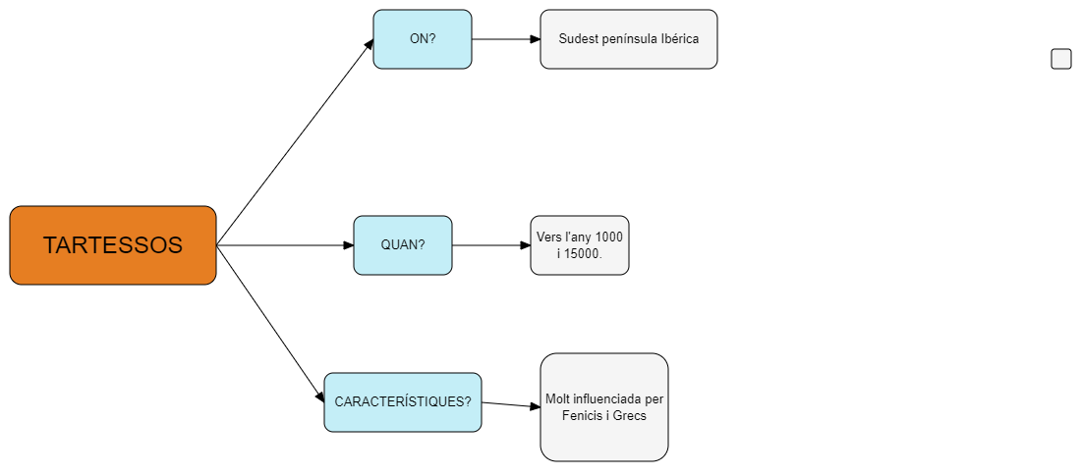
Tartessos
·Els Tartessos eren una cultura que es va desenvolupar entre l’any 1000 i el 1500 a.C. Vivien al sudest (baix a l’esquerra) de la península Ibérica. Va estar molt influenciada per Fenicis i Grecs perque es trobava al costat dels Fenicis.

Slide 4
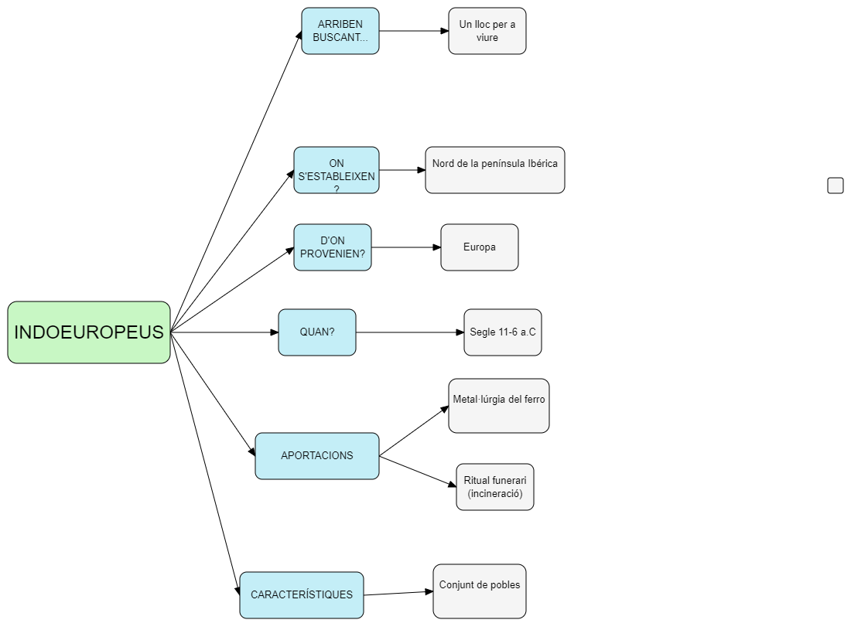
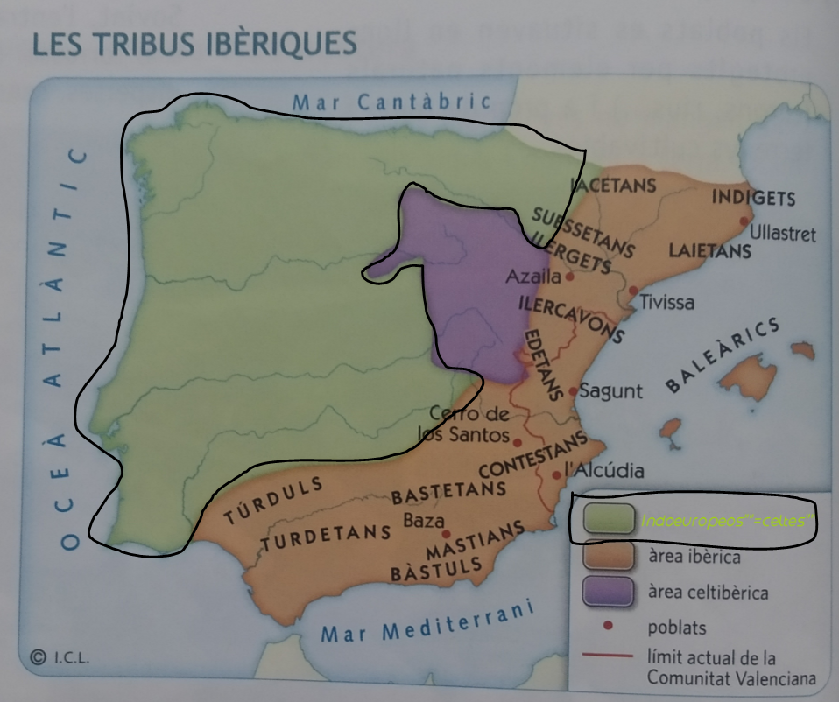
Indoeuropeus
·Els indoeuropeus són pobles d’Europa que han arribat a la península Ibérica (s’assenten al nord) buscant un lloc per a viure (entre el segle 11-6 a.C). Aporten metal·lúrgia del ferro i el seu ritual funerari (incineració).

Slide 5
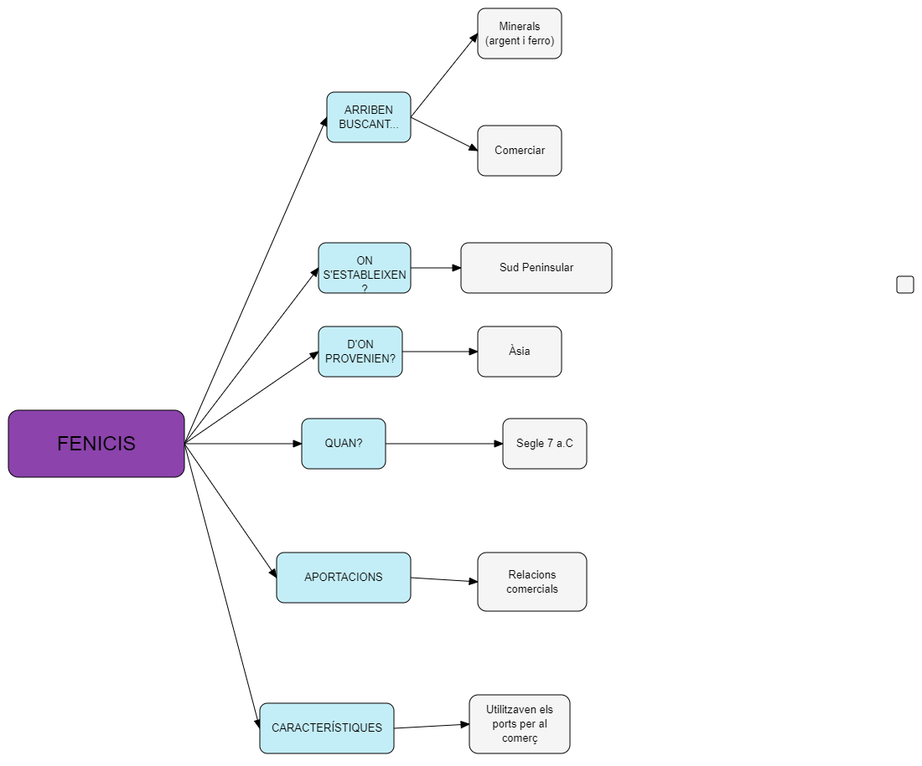
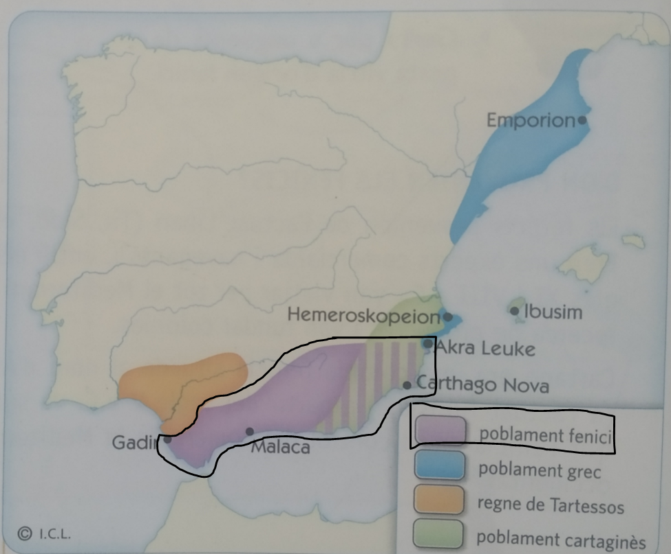
Fenicis
·Els Fenicis eren una població provenient d’Àsia que arriben a la península Ibérica (al segle 7 a.C) buscant minerals com argent (plata) i ferro (s’establiren al Sud Peninsular). També volien comerciar, i utilitzaven ports pel comerç. Establiren relacions comercials, es a dir, començaren a comerciar amb altres pobles, perque abans únicament ho feien en un mateix poble.

Slide 6
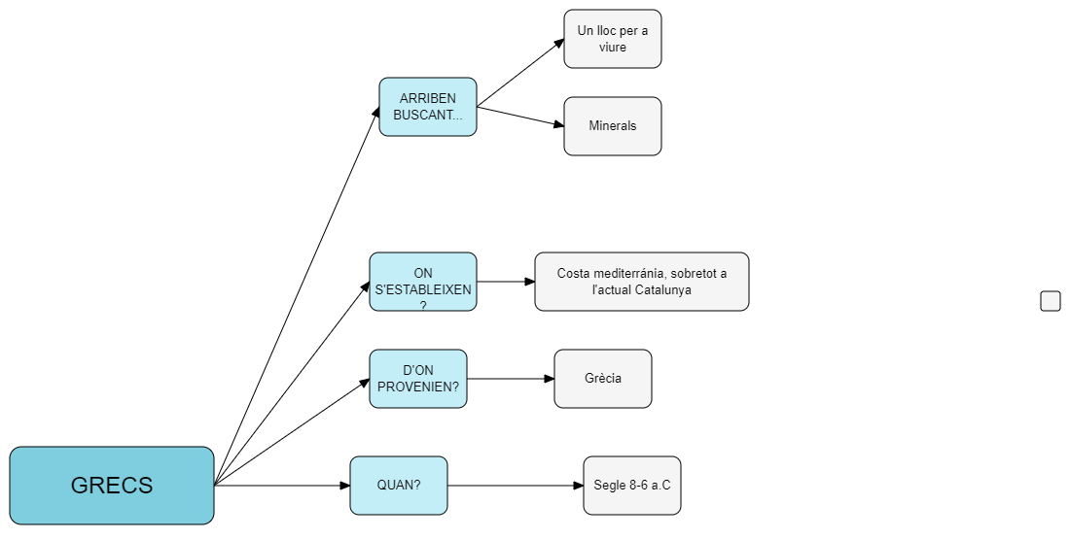
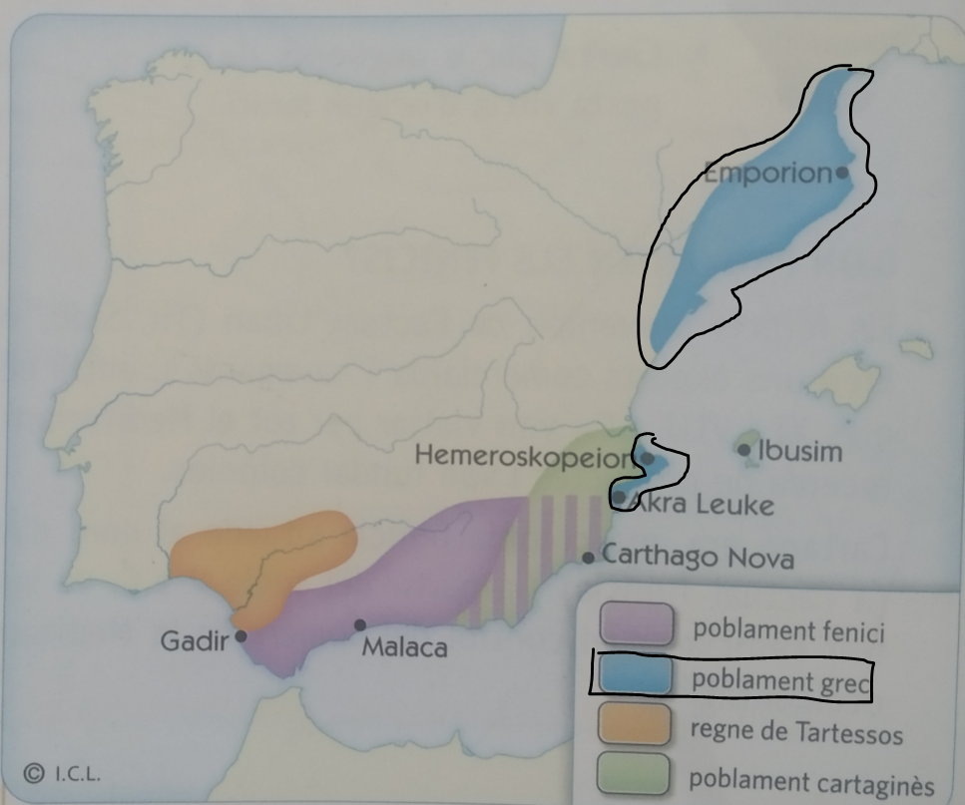
Grecs
·Els Grecs van arribar a la península Ibérica buscant minerals i on viure (s’establiren a la costa mediterránia, sobretot a l’actual Catalunya), entre els segles 8-6 a.C.

Slide 7
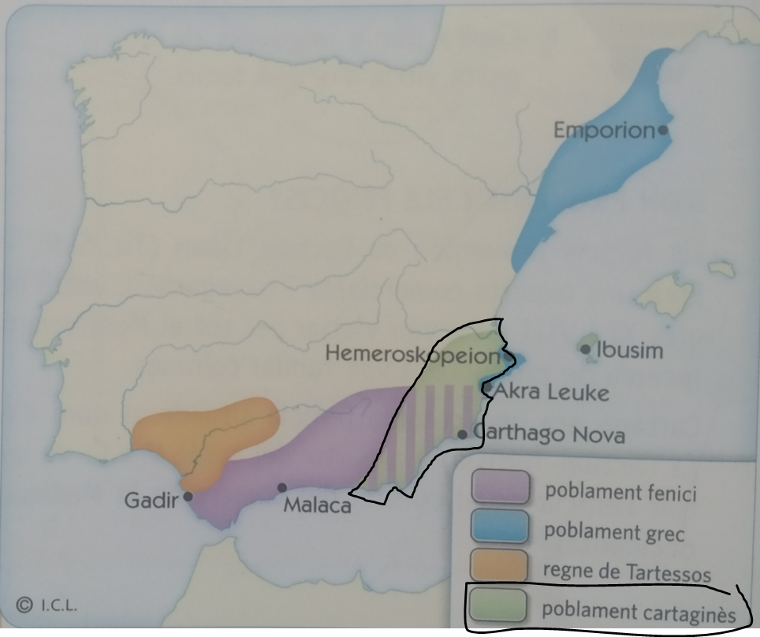
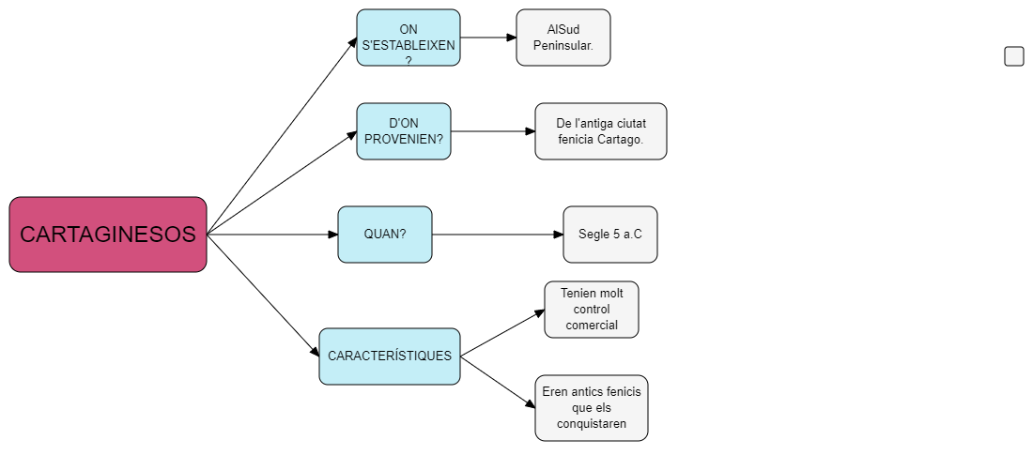
Cartaginesos
·Els cartaginesos són els antics fenicis, que desde la ciutat més important (Cartago, al segle 5 a.C) conquisten les antigües ciutats fenicies, convertint-se així en cartaginesos. Tenien molt control comercial. S’assentaren al Sud peninsular.

Slide 8
Celtes
·Els celtes són descendents dels pobles indoeuropeus, es a dir, quan tots els pobles indoeuropeus mesclen cultures, es creen els que anomenem celtes, que encara són les mateixes persones però amb altres costums (totes juntes). Es situaren al centre, est i nord de la península Ibérica. Vivien en poblats elevats i enmurallats, eren autosuficients (no necessitaven altres pobles per a viure), tenien poc comerç (per aquesta raó no tenien moneda), i es centraven més en la guerra. S’organitzaven en clans familiars, i tenien assemblees. Les cases dels pobles eren redones, menys alguns edificis que eren rectangulars. Algunes de les seues característiques es que no tenien escriptura, incineraven els cosos dels morts (aportació dels indoeuropeus) i tenien gran orfebreria (fer objectes de ferro).

Slide 9
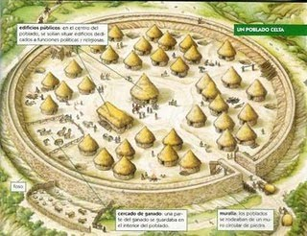
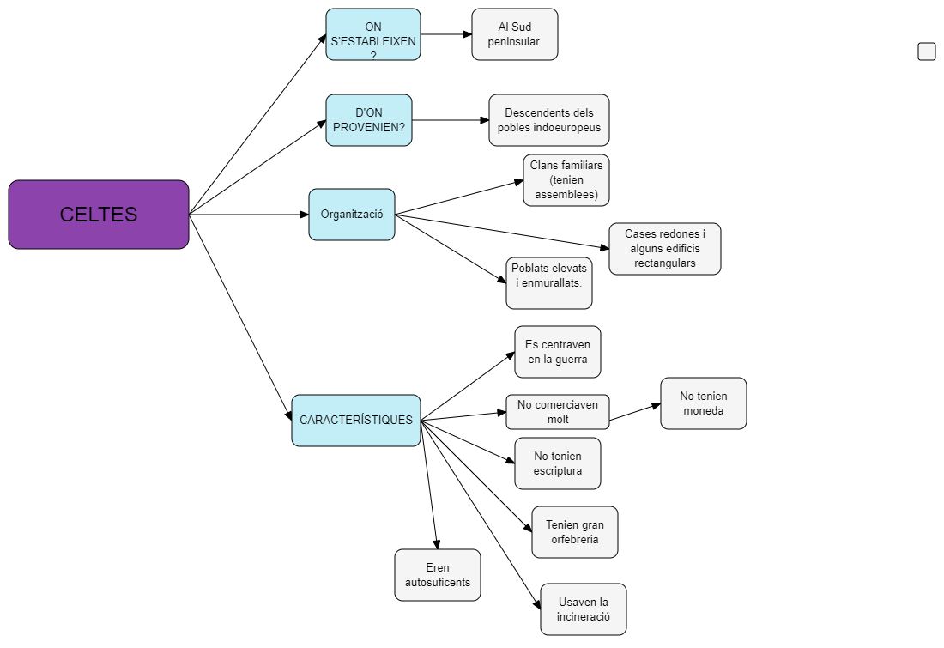
Celtes
Nord, est i centre de la península Ibérica

Slide 10
Iberics
·Els Iberics són un conjunt de pobles amb una cultura semblant (compartien llengua, riuts…) La mescla dels pobles colonitzadors (fenicis, grecs, cartaginesos…) i dels indígenes (Tartessos) han format la cultura Ibérica (conjunt de coneiximents, creences i art). Estaven al Sud de la península Ibérica, la costa Mediterrània (des d’Andalusia fins Pirineus). Les seues característiques són: poblats enmurallats, cases rectangulars, tenien foses per protegir l’entrada, carrers irregulars, tenien uns espais comuns que tots podien utilitzar (forns, sitges per emmagatzemar grà, cisternes (dipòsits d’aigua) ), edificis públics (fortaleces, santuaris, necrópolis), sobre l’agricultura, conreaven en zones planes perque no sabien fer-ho en terrasses, tenien ramaderia i aprofitaven recursos naturals (fusta del arbres).

Slide 11
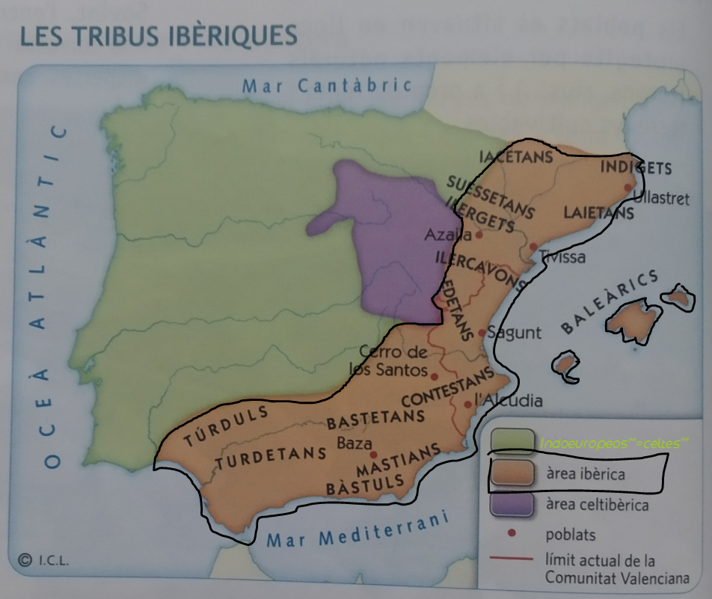
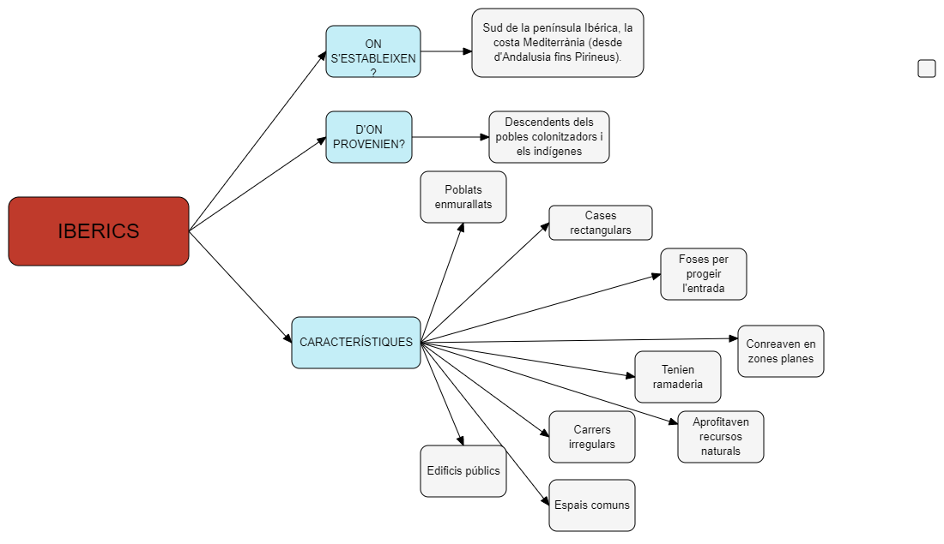
Iberics

Slide 12
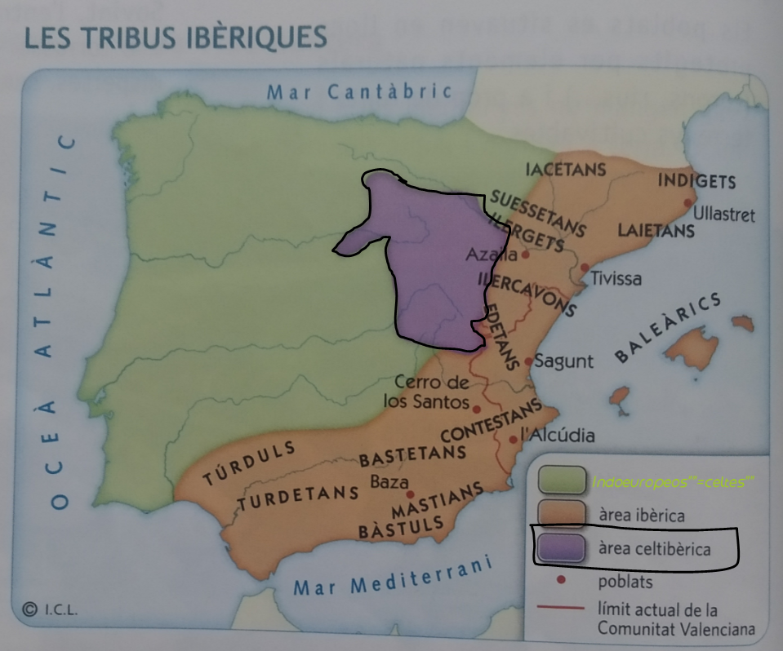
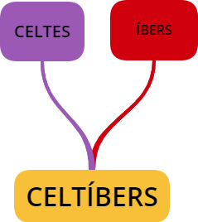
Celtibèrics
·Es pensa que els Celtíbers són els Celtes + Ibers, com una mescla de cultures.
IBERICS

Slide 13
APORTACIONS: Fenicis, Grecs, Cartaginesos
Els Fenicis, Grecs i Cartaginesos aportaren:
1-Nous cultius (vinya, olivera).
2-Noves tècniques agràries (oli, vi).
3-Domesticació d’animals (gat, gallina).
4-Aprofitament de les salines (sal).
5-Escritura i moneda.
6-Divinitats, rites funeraris (deesa Astarté) [Fenicis].
7-Salaó de Peix (menjar).
8-Torn de terrisaire (per fer objectes d’arcilla).
9-Comerç amb tota la Mediterrània.
10-Tècniques mineres.

Slide 14
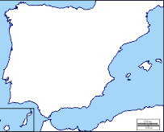
Ciutats més importants:
-Fenicis: Malaka/Sexi/Gadir.
-Grecs: Emporion/Dénia (Comunitat Valenciana).
-Cartaginesos: Carthago.
-Celtes: Santa Tecla/Coaña.
-Ibérics: Ullastret/Edeta (actual Líria).
-Celtibèrics: Numancia/Cortes.
Coaña
Cortes
Emporion
Santa Tecla
Numancia
Ullastret
Dénia
Edeta
Malaka
Carthago Nova
Gadir
Sexi

